Slide 1
一元二次方程实根的分布

Slide 2
一元二次方程、一元二次不等式、一元二次函数
（简称为“三个二次”）的关系非常密切，它们相互联系，相互渗透，使得这个“知识网络”的新题层出不穷，成为高考的一个热点.对这部分内容的学习，首先要明确三者的联系以及二次方程的实根、二次不等式的解集、二次函数的图象与x轴的交点的横坐标之间的等价转换关系；其次要注意二次方程根的判别式与系数的关系 (韦达定理 ) 、根的分布、二次函数的图象及对称性、单调性等知识的综合运用.

Slide 3


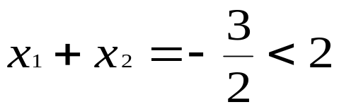
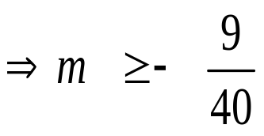
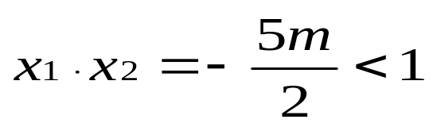
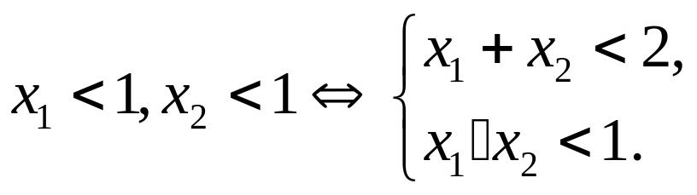
问题提出
例1.关于x的方程2x²+3x-5m=0有两个小于1的实根，求m的取值范围.
[解]：设x₁,x₂为方程的两根，则由题意可得：
请同学们思考一下：这种解法错在哪里？
？

Slide 4
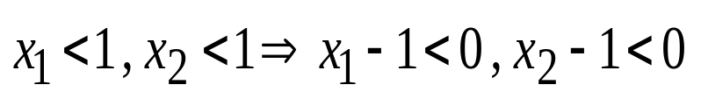
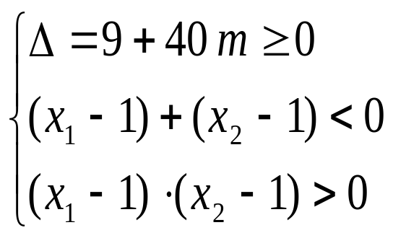
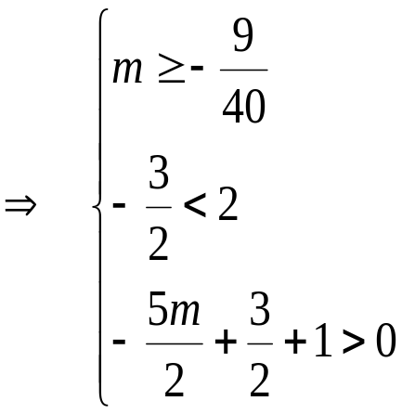
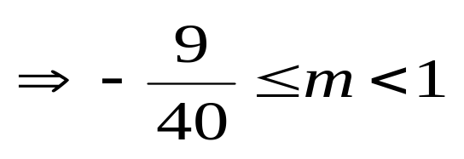
例1.关于x的方程2x²+3x-5m=0有两个小于1的实根，求 m的取值范围.
[正解一]:设x₁, x₂为方程的两根，则由题意可得：

Slide 5
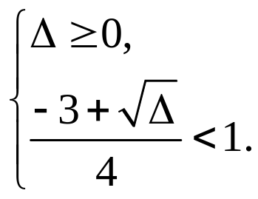
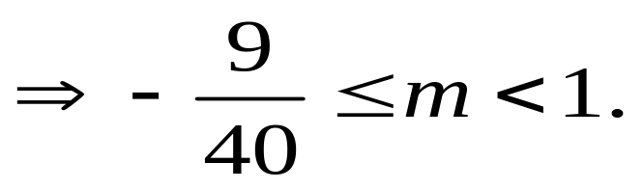
例1.关于x的方程2x²+3x-5m=0有两个小于1的实根，求 m的取值范围.
[正解二]:设x₁, x₂为方程的两根，则由题意可得：

Slide 6
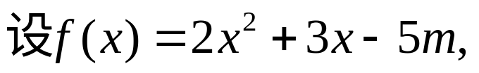
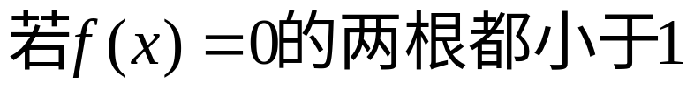
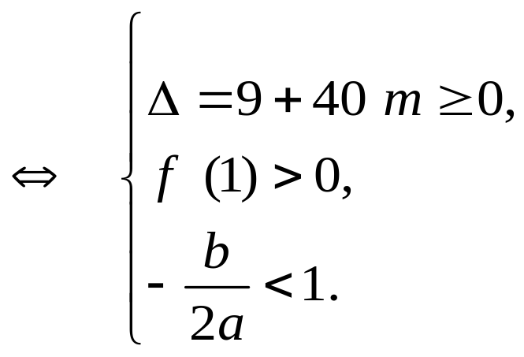

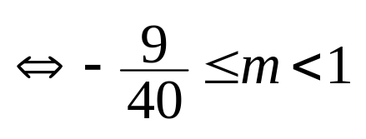
例1.关于x的方程2x²+3x-5m=0有两个小于1的实根，求
m的取值范围.
[正解三]:用图象法,
y
1
x₁
0
x₂
x

Slide 7
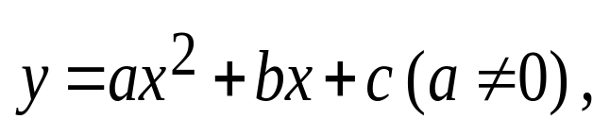
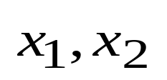
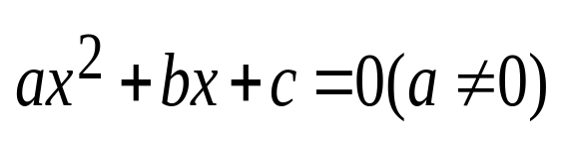
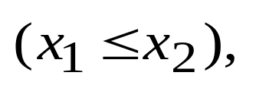

一元二次方程根的分布的基本原理是：
设函数
若对区间 [m, n] 有f (m) ·f (n)≤0, 则曲线必与 x 轴相交
（至少有一交点，且交点必在 [m, n] 上）.
设
是实
系数二次方程
的两个实根
则其实根的分布对应
其等价不
等式组的关系是：

Slide 8

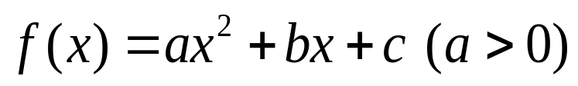

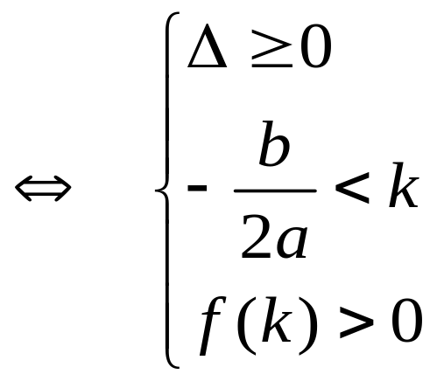





的两实根都小于k.
构造函数

Slide 9

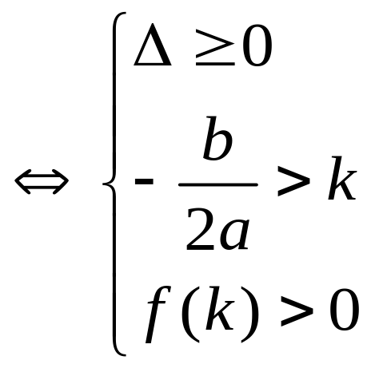
的两实根都大于k.
构造函数

Slide 10
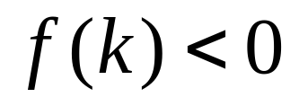
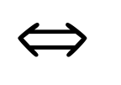
构造函数

Slide 11
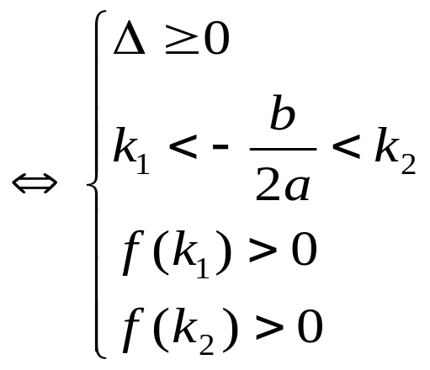


构造函数

Slide 12
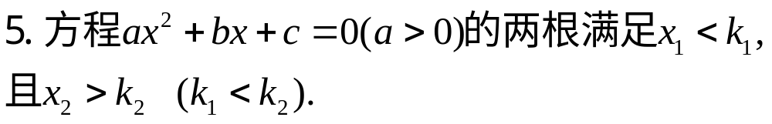
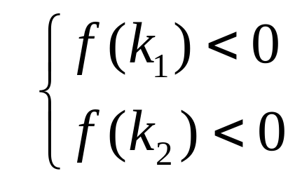

构造函数

Slide 13
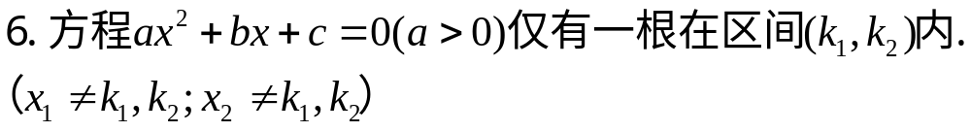
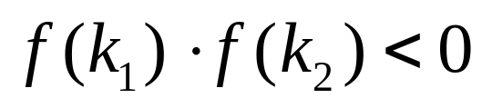
构造函数

Slide 14
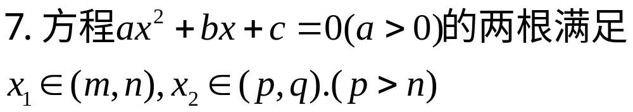
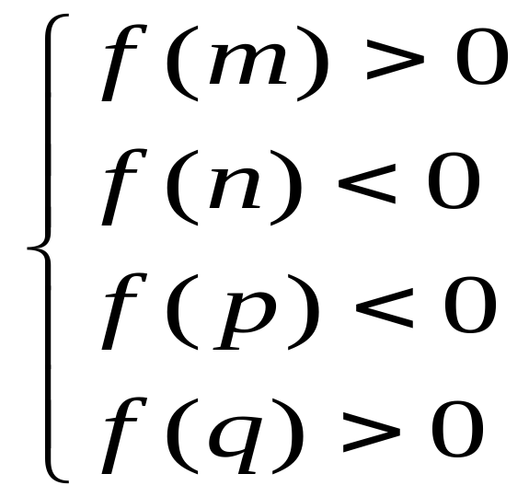




构造函数

Slide 15


知识的提炼
1.含有参数的一元二次方程根的分布问题常用韦达定理或数形结合的思想方法;
2.由“数”
“形”
“数”
的每一步转化都应是等价的.
3.其中由“形”到“数”的转化常考虑:⑴开口方向,⑵△,⑶对称轴,⑷函数值;
4.解题步骤：
①构造相应的二次函数;
②分析题意，列出等价的不等式组;
③解此不等式组.

Slide 16
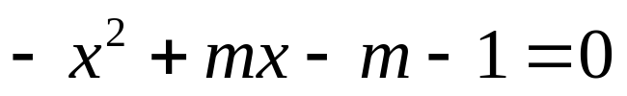


课堂练习
1.关于x的方程x²+(a²-1)x+(a-2)=0的一根比1大，另一根比1小，则有( )
(A)-1＜a＜1 (B)a＜-2或a＞1
(C)-2＜a＜1 (D)a＜-1或a＞2
C
2.方程 有一正一负的两个实数根,求实数 的取值范围?

Slide 17
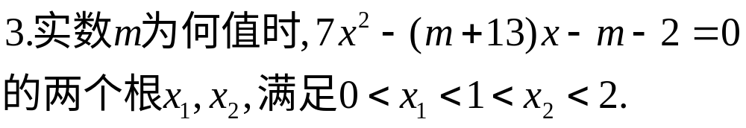
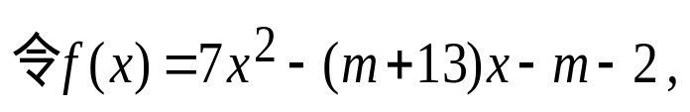
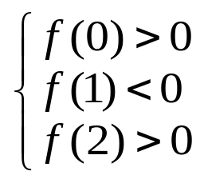
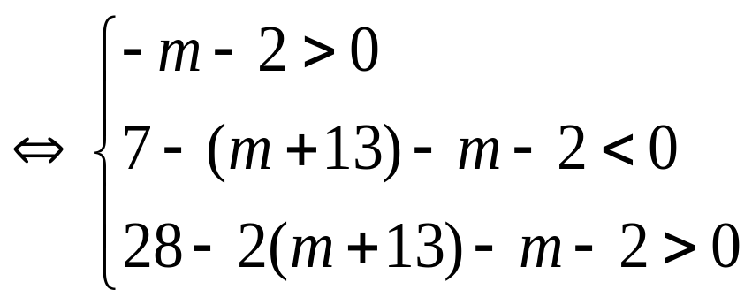

[解]：
作出f(x)的图,如下图
由二次方程实根的分布可得：
y
1
0
2
x

Slide 18
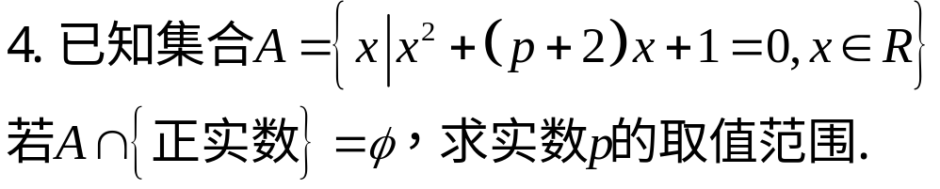



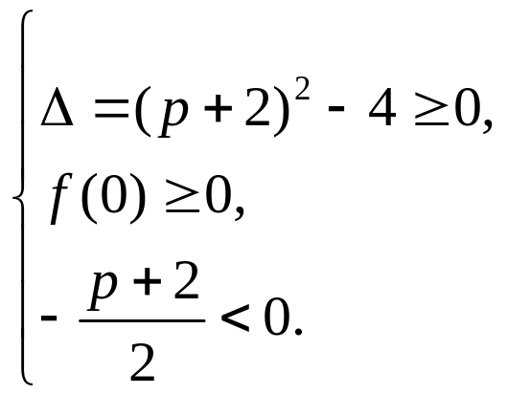


解：

Slide 19
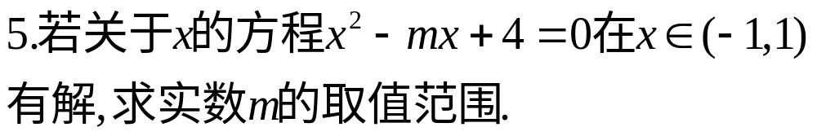



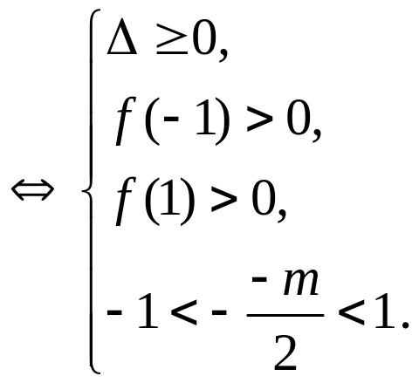
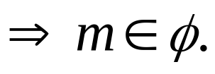

略解:
(1)若有一解,
(2)若有二解,
由(1)(2)可得:

Slide 20
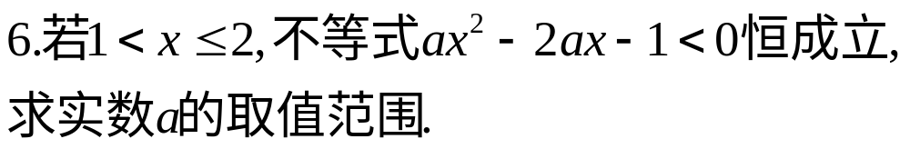


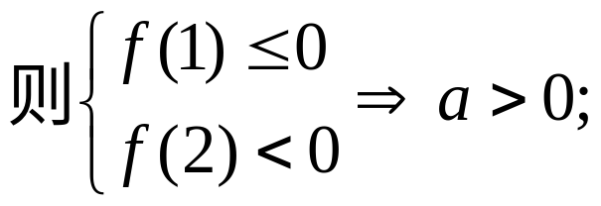
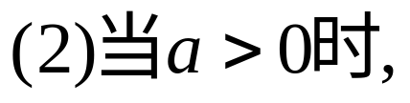
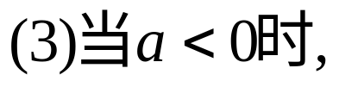

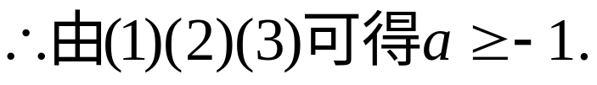
解:

Slide 21

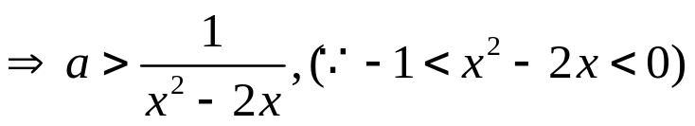
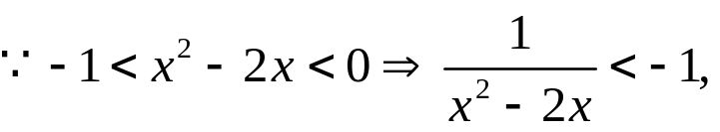

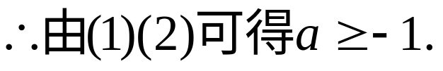
解:

Slide 22


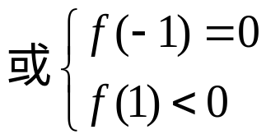
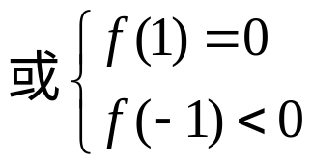



7.(广东)已知a是实数，函数 ，
如果函数在区间 上有零点，求a的取值范围.
解：
(1)若a=0,⇒x=1.5∉[-1,1]
当a≠0时，函数f (x) 在区间[-1，1]分为两种情况：
①函数在区间[─1，1]上只有一个零点，此时

Slide 23




②函数在区间[─1，1]上有两个零点，此时

Slide 24

8.

Slide 25



家庭作业
2. 如果方程x²+2(a+3)x+(2a-3)=0的两个实根中，
一个大于3，另一个小于3,求实数a的取值范围.
3.若方程8x²+(m+1)x+m-7=0有两个负根，求m的取值范围.
说明:所有题不必抄题1,2,3,4,5为必做题,6,7,8选做一题.

Slide 26


说明:所有题不必抄题1,2,3,4,5为必做题,6,7,8选做一题.

